Slide 1

ГБОУ «Кадетская школа №82 имени Героя Советского Союза Ильдара Маннанова»

Slide 2

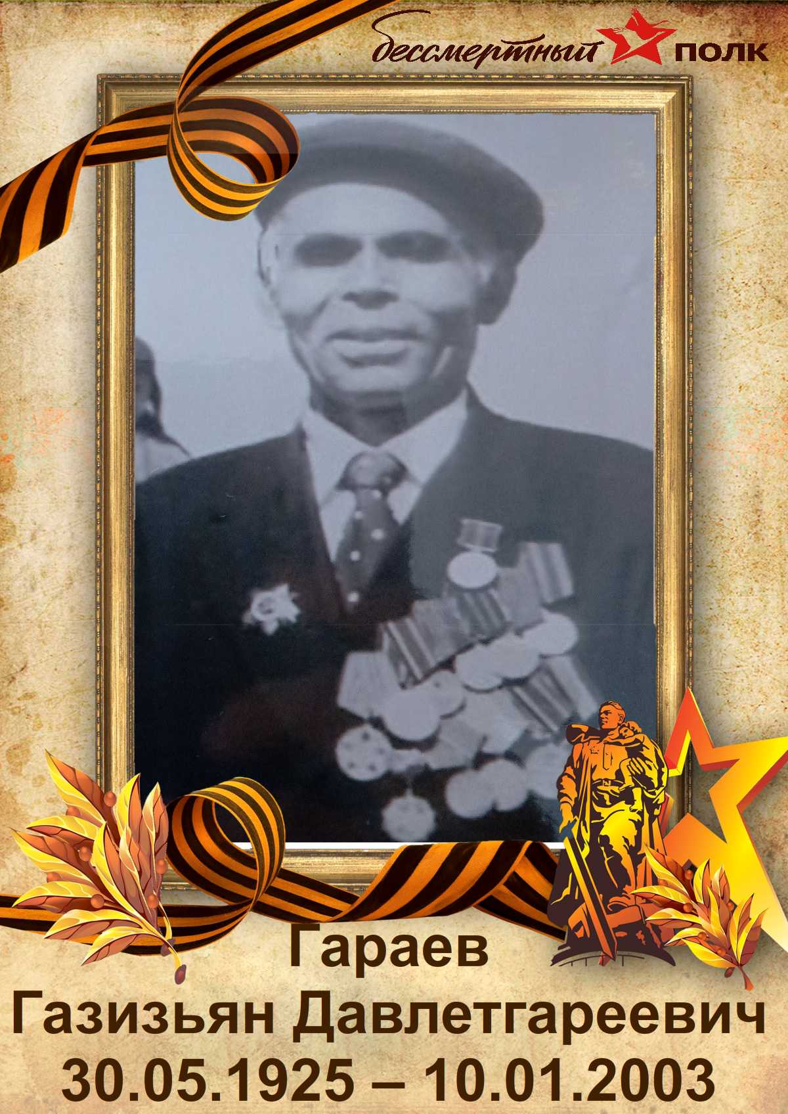
Гараев Газизьян Давлетгареевич
Родился 30 мая 1925 года в деревне Асавды Янаульского района республика Башкортостан. Закончил 7 классов. На фронт призвался в 1943 году, когда ему было 17 лет и воевал в стрелковом полку. Был ранен в руку и голову. Из-за ранения в голову потерял память. Близким сказали, что пропал без вести.
И только в 1951 году вернулся в родную деревню. Был награждён медалями, орденами. После войны работал в колхозе, потом в совхозе трактористом до заслуженного отдыха. У него было пятеро детей. Умер 10 января 2003 года.
Саетов Дамир Ренатович 5 А класс

Slide 3

Алюков Сабир Юнусович, 1913г.р.
Красноармеец, ветеран ВОВ. Место рождения: с. Старый Атлаш Старокулаткинского района Ульяновской области.
Место призыва: Парголовский РВК Ленинградской области 26.08.1941г.
Место службы: 226 сп. 63 сд 5 А Зап. Ф.
Награждён Медалью "За отвагу" и Орденом "Красной Звезды".
Дата смерти: 24.02.1994г.
Алюков Булат, 4 А класс.

Slide 4
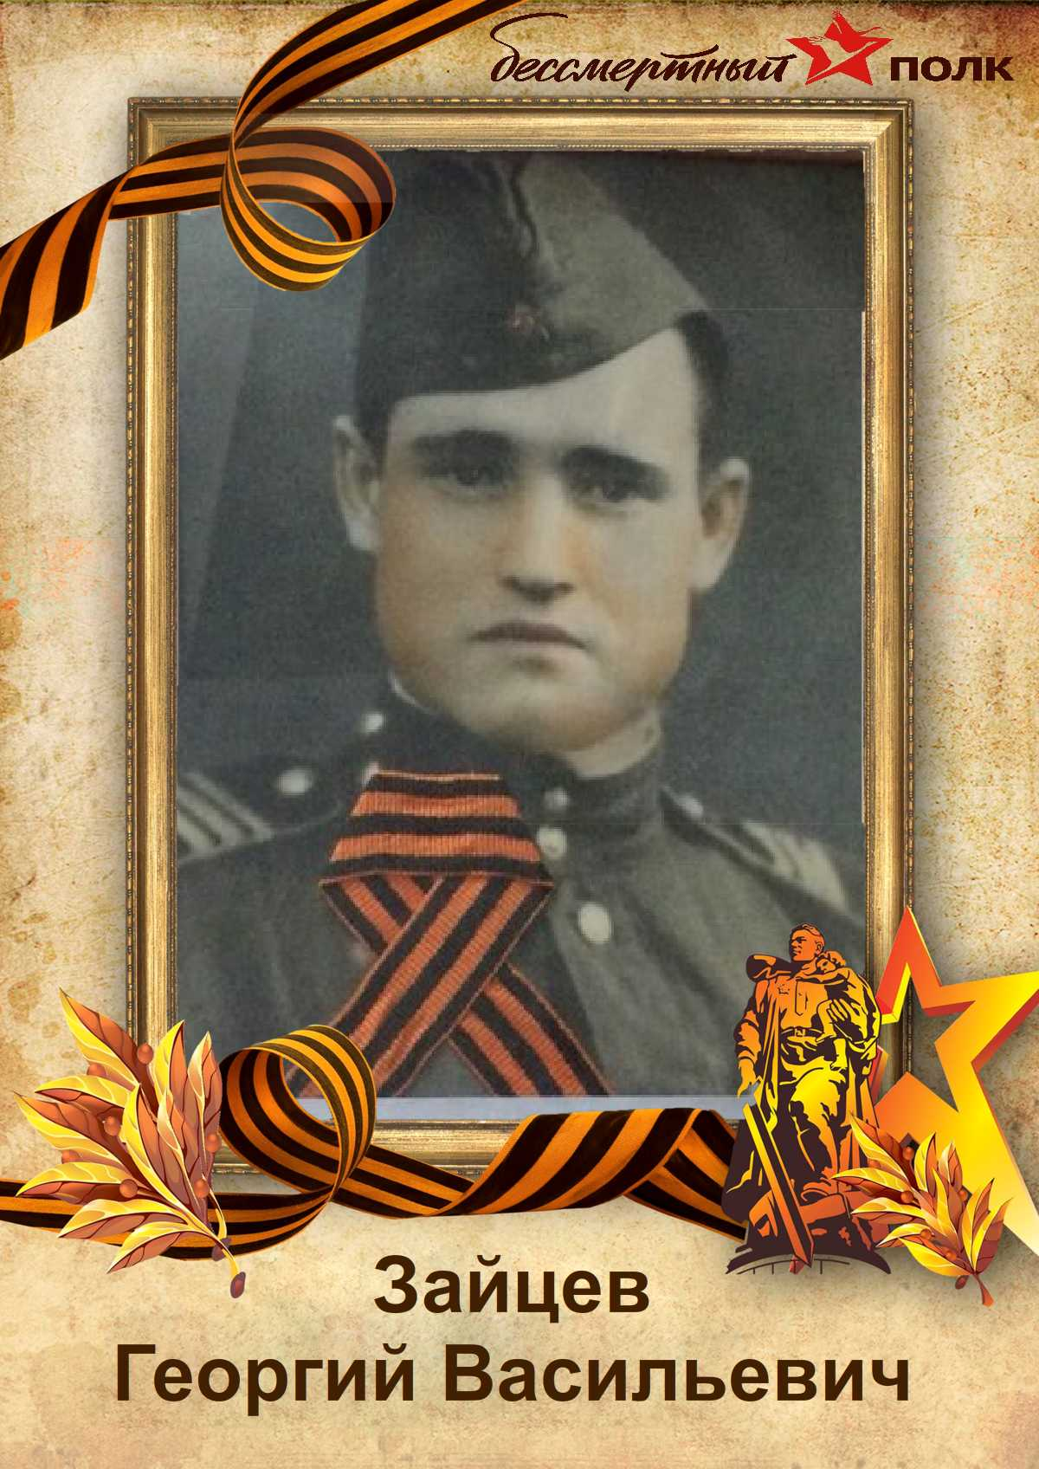
Зайцев Георгий Васильевич
В ряды Красной армии вступил 14.08.1942 году, был 17- летним пареньком , когда ушел на фронт. Родился в Кировской области.
Награды прадеда:
Медаль" за оборону Ленинграда"- 02.12.1942
Орден Славы III степени- 02.03.1945
Медаль " За победу над Германией в Великой Отечественной войне 1941-1945 гг."
Горжусь своим прадедом!
Селезнев Бронислав, 5А класс

Slide 5
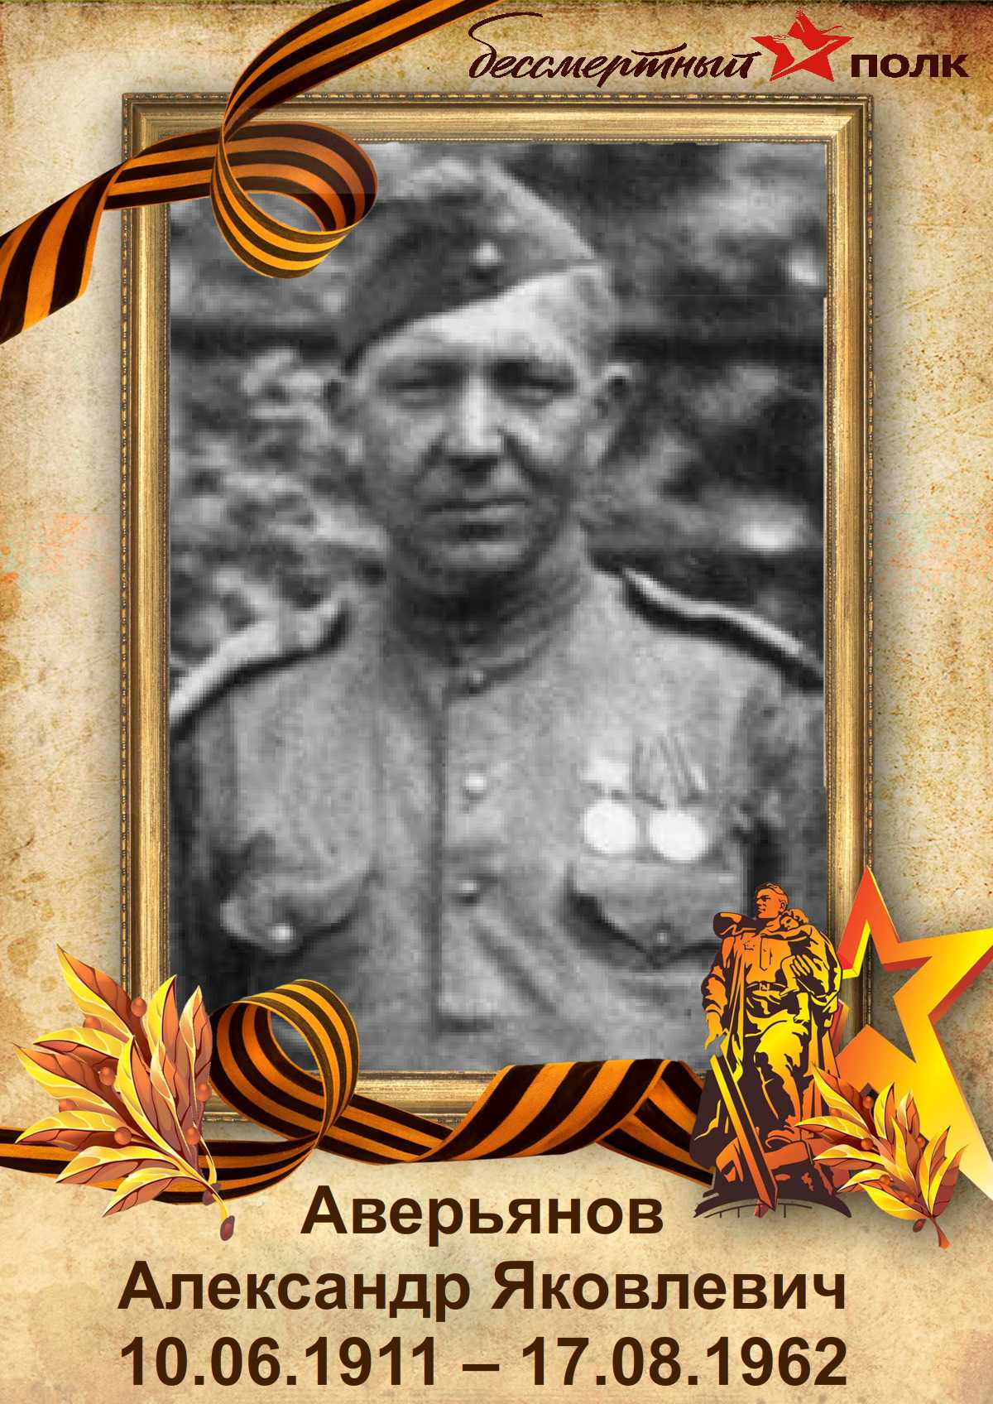
Александр Яковлевич Аверьянов
Александр Яковлевич родился 10 июня 1911 года в Симбирской губернии (сейчас Ульяновская область), деревни Базарный Сызган. Выучился на шофера.
Призвался на фронт от Базарно-Сызганского РВК Куйбышевской области с первыми днями войны.
Все фронтовые будни провел за баранкой своей машины ЗиС-5.
В народе этот советский грузовик называли «Захар» или «Трёхтонка». Ведь, в военные годы он сослужил хорошую службу всей советской армии. Автомобиль ЗиС-5 отличался большой грузоподъемностью и неприхотливостью. Даже в любую непогоду доблестные шоферы на ЗИСе-5 перевозили промышленное оборудование и продовольствие, раненых, также он служил тягачом полковых и дивизионных пушек.

Slide 6
12 мая 1942 г. был назначен шофером в Управлении 208 Ночной ближней бомбардировочной авиационной «Киевской» Краснознамённой Дивизии, которая находилась на Воронежском фронте, а с 20 октября 1943 г. на 1 Украинском фронте. Всю войну он самоотверженно служил в этой дивизии. Дошел до Германии.
Александр Яковлевич очень трепетно относился к технике. Это неоднократно указывается в наградных листах 1942, 1945 гг.
Приказом от 2 декабря 1942 года был награжден медалью «За боевые заслуги».
Актом от 4 января 1945 г. награжден медалью «За оборону Москвы».

Slide 7
20 июля 1945 г. получил Медаль за отвагу. В период 1943-1945 гг. в условиях наступательных операций отлично выполнял все задания по перебазированию управления дивизии.
В трудных условиях наступательных операций зимой 1945 г. отлично выполнил задание по подвозу авиационных горюче-смазочных материалов и специальных жидкостей для частей дивизии из района Вислы в район Германии.
Принимал участие в Воронежско-Ворошиловградской (1942), Львовско-Сандомирской (1944), Висло-Одерской, Берлинской, Пражской операциях (1945).
Он встретил победу в Германии 4 июня 1945 года.
Домой вернулся в звании ефрейтора.
Работал в Базарном Сызгане водителем. Умер 17 августа 1962 года. Похоронен там же.
Еланцева Елена Геннадьевна,
зам. по воспитательной работе

Slide 8
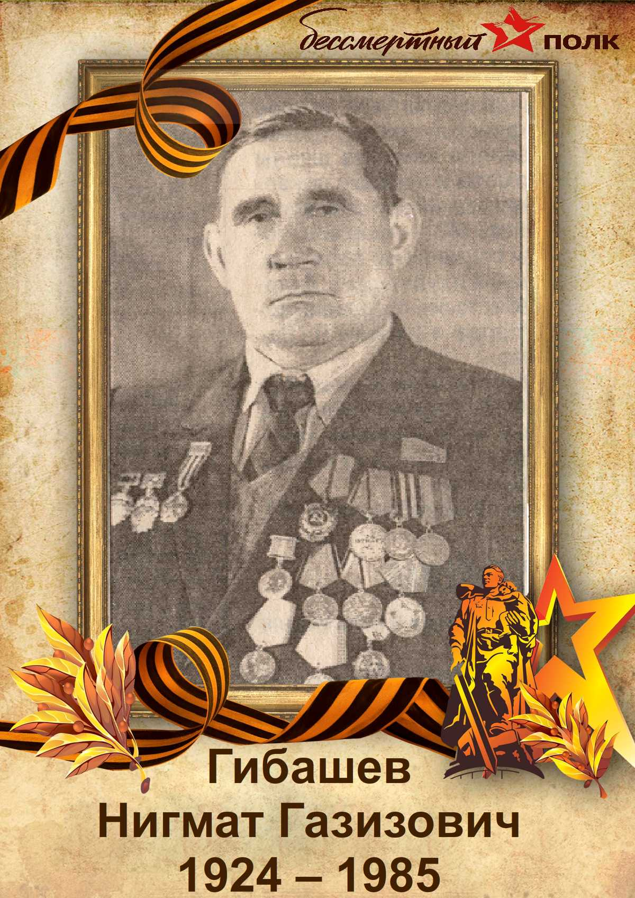
Нигмат Газизович Гибашев
Нигмат Газизович Гибашев родился в сентябре 1924 года в селе Старые Шалты. Окончил 7 классов в 1941 году. Когда началась война, работал в колхозе. В свои шестнадцать мальчишеских лет он стал учетчиком в колхозе, возглавил полевую бригаду. Вместе с другими людьми недосыпал, недоедал, жизнь испытывала его на прочность, умению противостоять трудностям.
В тревожном сорок втором году, в 17-летнем возрасте, Нигмат был призван на военную службу. Вместе с другими призывниками его направили в Краснохолмское военно-пехотное училище. Получив звание младшего командира, он отправился в самое пекло боев, на Орловско-Курскую дугу. За освобождение Родины он принял первый бой в начале июня 1943 года; испытал и первое боевое крещение – боль утраты товарищей по оружию и боль первых собственных ранений.

Slide 9
Когда отступали, их 32 человек остались в живых четверо. Получив тяжелое ранение в ногу, Нигмат упал в окоп; немецкие танки, наехав на окоп, несколько раз покрутились над ним, но все-таки каким-то чудом он остался в живых и оказался в тылу врага. Первой мыслью было: «Все, конец». Потом: «Нет, ползти… Ползти, опираясь на руки, но выбраться, не сдаваться в плен». И всю ночь он полз по-пластунски, через какой-то овраг, заросший бурьяном, по направлению к тылу. Подобрали его солдаты совсем другой части, отправили в медсанбат. После этого случая родители получили «похоронку» о том, что он погиб смертью храбрых.
Пришел долгожданных день Победы, но армейская служба для Нигмата Газизовича на этом не закончилась. Он служил в гарнизоне города Вены СССР заведующим складом химического имущества отдела горюче-смазочных материалов.

Slide 10
Только спустя 6,5 лет вернулся домой к мирному труду. Работал трактористом при Степановской МТС, бригадиром тракторно-полеводческой бригады колхоза имени Тельмана. Работал на совесть, о чем говорят его награды за мирный труд. Рядом с боевыми медалями, Орденом Отечественной войны I степени появился на выходном костюме Гибашева орден Красного знамени. В 1962 году Нигмат Газизович был награжден Бронзовой медалью и ценной премией ВДНХ СССР и нагрудным знаком «Ветеран 13-й гвардейской стрелковой дивизии».
В 1984 году Нигмат Габашев ушел на пенсию, а на шестьдесят первом году жизни его не стало.
Хуббатова Люзия Нигматовна,
учитель начальных классов

Slide 11
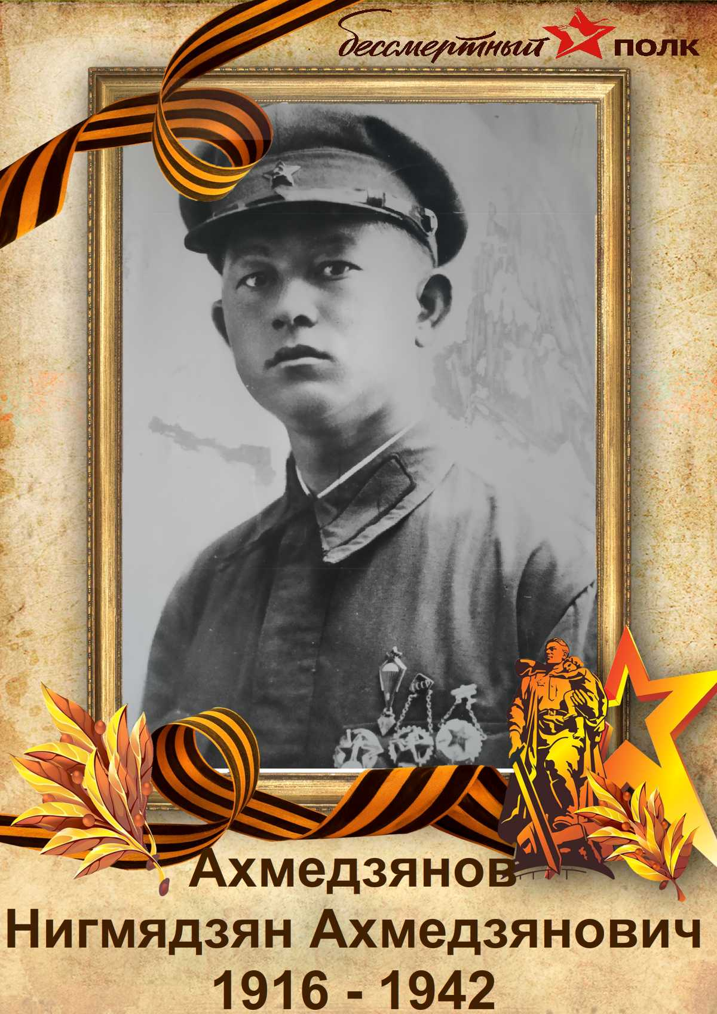
Ахмедзянов Нигмядзян Ахмедзянович
1916 года рождения.
Родился в деревне Дёмкино Аксубаевского района. Старший сержант 41 отдельной стрелковой бригады. Погиб в бою за Родину 27 февраля 1942 года, в Старорусском районе Новгородской области.
Нугманова Наиля Назиповна,
Учитель начальных классов

Slide 12
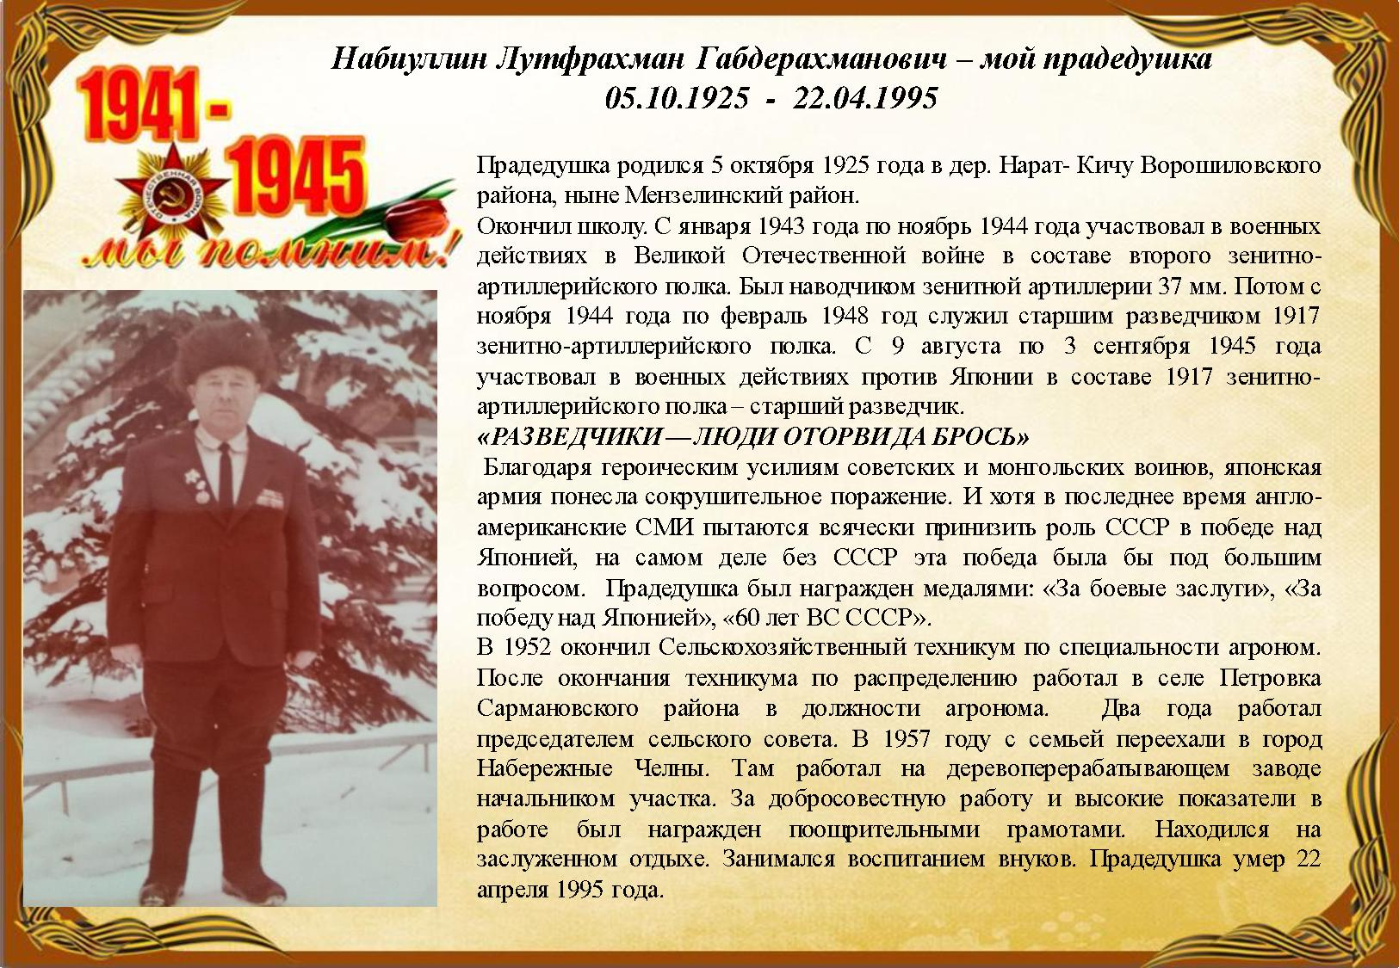

Slide 13
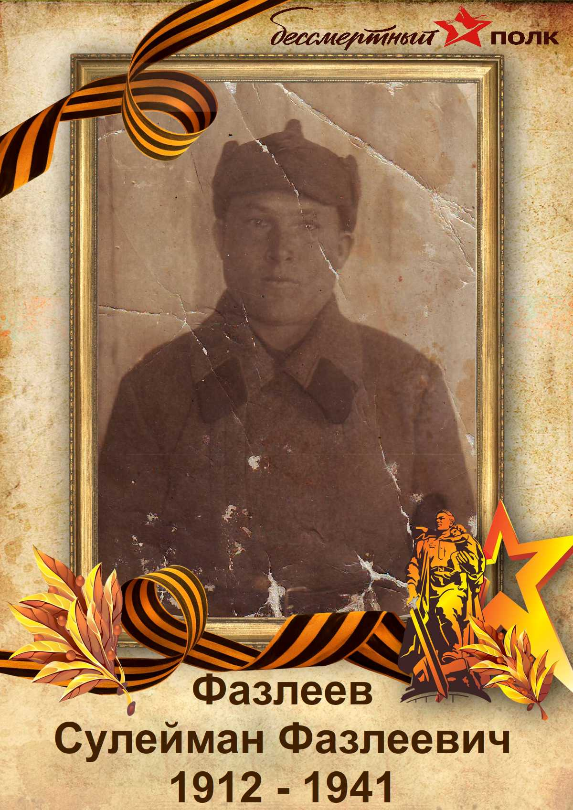
Фазлеев Сулейман Фазлеевич
Мой Прапрадедушка Фазлеев Сулейман Фазлеевич родился в 1912 году в д. Шингальчи Шереметьевского р-на Тат. АССР.
До войны проживал в г. Наб. Челны ул. Красная дом 73,работал служащим - инструктором ревизионной комиссии, был женат.
Жена(моя прапрабабушка) - Фазлеева Маугида Сатаровна, имел двух детей:сын-Марс, дочь - Светлана..
После вероломного нападения фашистской Германии на СССР был мобилизован в Советскую Армию 23 июня 1941года РВК г. Набережные Челны.

Slide 14
Воевал в составе 1-го батальона, 942-го стрелкового полка, 268 стрелковое дивизии. С 1 октября 1941года 268 стрелковая дивизия в составе 55-й армии участвует в боях за оборону Ленинграда в районе Саперное-Пантонная города Колпино, ведёт оборонительные бои западного берега реки Тосно.
Погиб в декабре 1941года в боях за 2-ой противотанковый ров, южнее города Колпино. Ему было 29 лет...
Много лет мой прапрадедушка считался безвести пропавшим... Но теперь все известно: МОЙ ПРОПРОДЕДУШКА ПАЛ В БОЮ В ДЕКАБРЕ 1941 ГОДА.
Утробин Никита, 1В класс

Slide 15
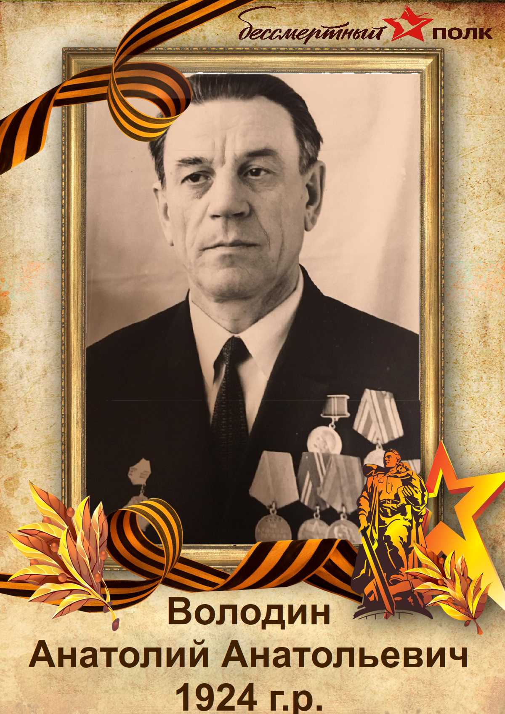
Володин Анатолий Анатольевич 1924 г.р.
Участвовал в Великой Отечественной Войне, служил в 44 отдельно-местном стрелковом полку Тихоокеанского флота в должности командира отделения с 24.08.1942 г., входящий в состав действующей армии в период войны с Японией.
Тамара Киргеснер

Slide 16
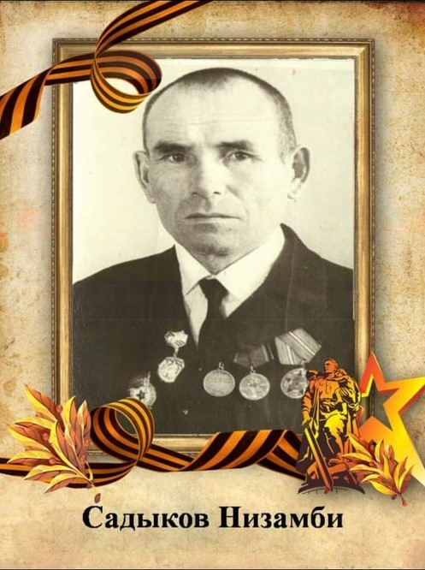
Садыков Низамбий Муллахметович
Родился 14 ноября 1914 года. В 1941 году с первых дней войны ушел на фронт, защищать Родину.
Тракторист 6 батареи гвардии ефрейтор Садыков Низамбий Муллахметович, учавствуя в боях с немецкими захватчиками с 7 сентября 1941 года, на протяжении всех боевых действий полка своим самоотверженным трудом, неоднократно подвергаясь опасности, всегда своевременно обеспечивал успешное выполнение боевых задач батареи. В бою, на своем тракторе, помогал доставлять боеприпасы нашим солдатам. В родную деревню вернулся в декабре 1945 года.
После войны прожил еще долгие годы с женой и детьми. 1 июня 1977 года из-за тяжелой болезни его не стало.
Светлая память моему прадеду...
Арсланова Аделина, 5А класс

Slide 17
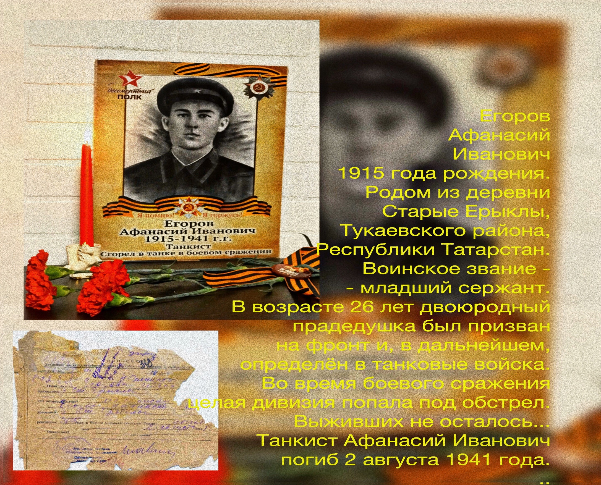
Дмитриев Кирилл, 2Б класс

Slide 18
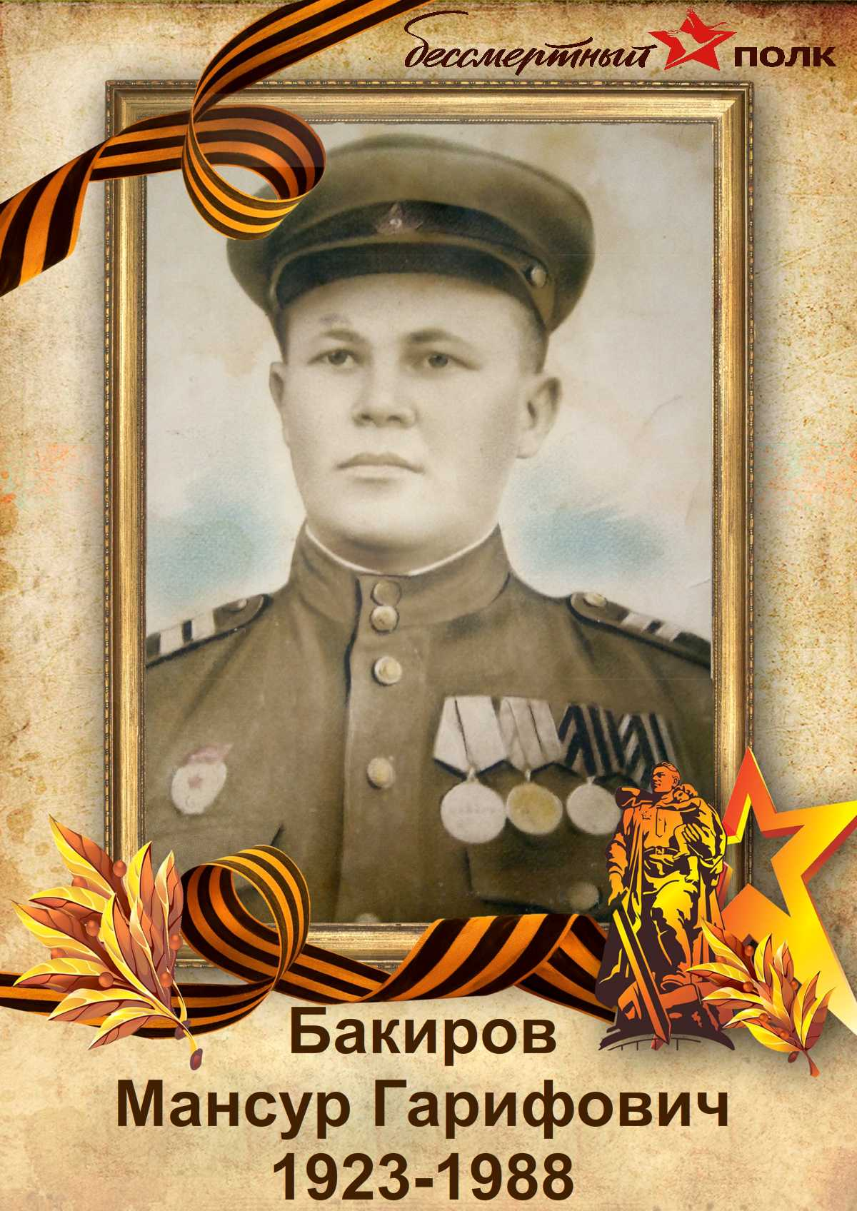
Бакиров Мансур Гарифович
Прошел всю войну от Сталинграда до Кёнигсберг (1942-1947). Служил сан. инструктором и был контужен. После войны работал водителем до самой пенсии. Получил ордена за отвагу, оборона Сталинграда, взятие Кёнигсберга, за победу над Германией и орден отечественной войны 2 степени.
Денисов Андрей

Slide 19
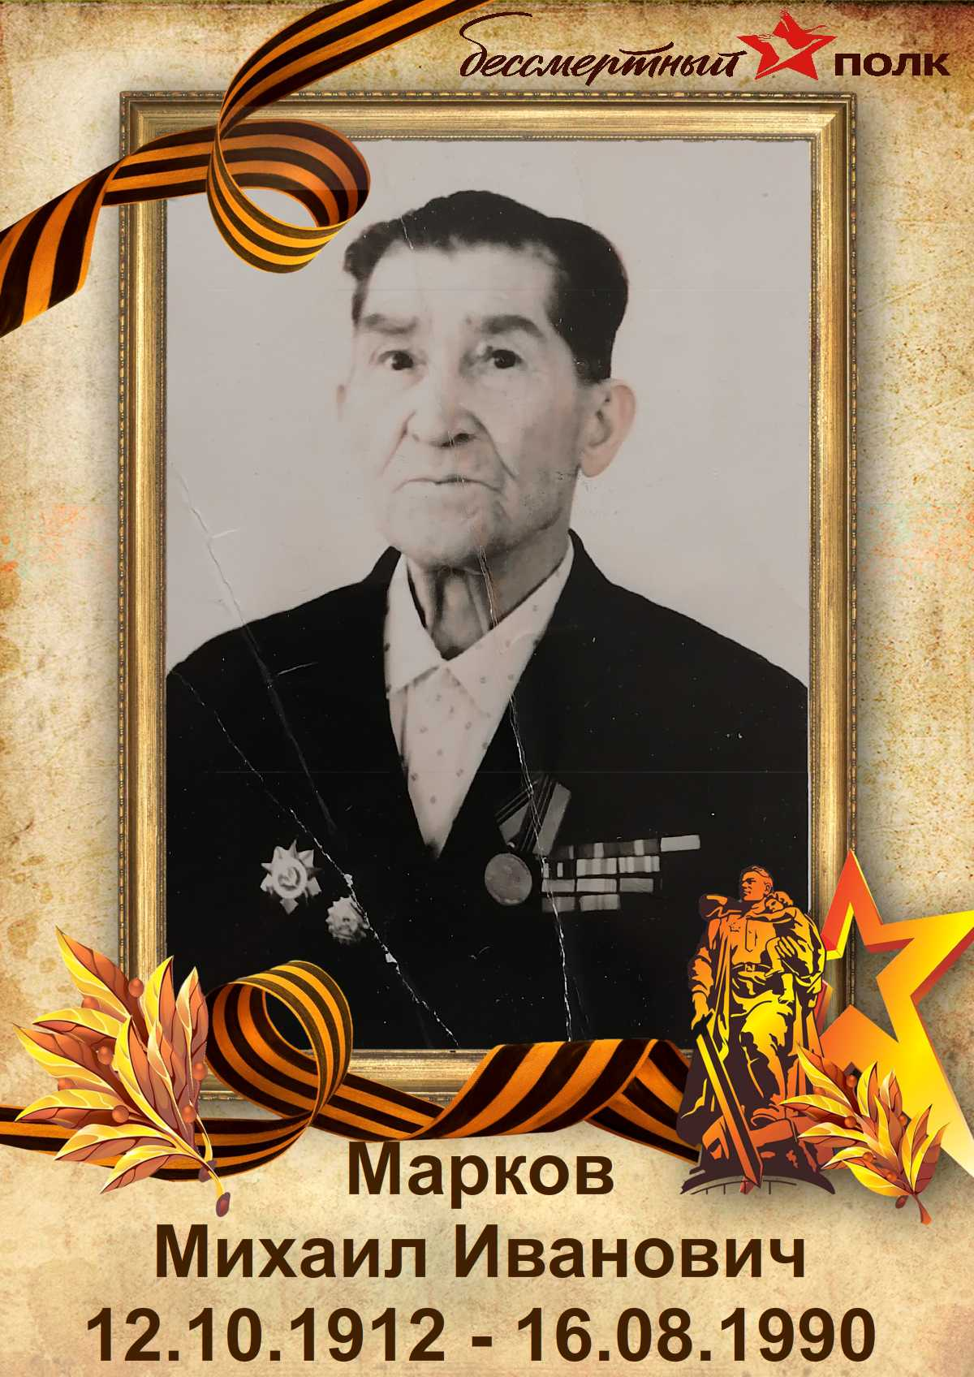
Марков Михаил Иванович
Мой прадед уроженец деревни Суровка ТатАССР Тукаевского района был призван на фронт в августе 1941г.
Воевал помощником командира взвода батальона связи на 3 Белорусском фронте.
Награждён 2 орденами Красной звезды, медалью за боевые заслуги, медалью за победу над Германией и другими медалями.
Домой вернулся в августе 1945 после победы над Японией.
Халитов Артур 6 в

Slide 20
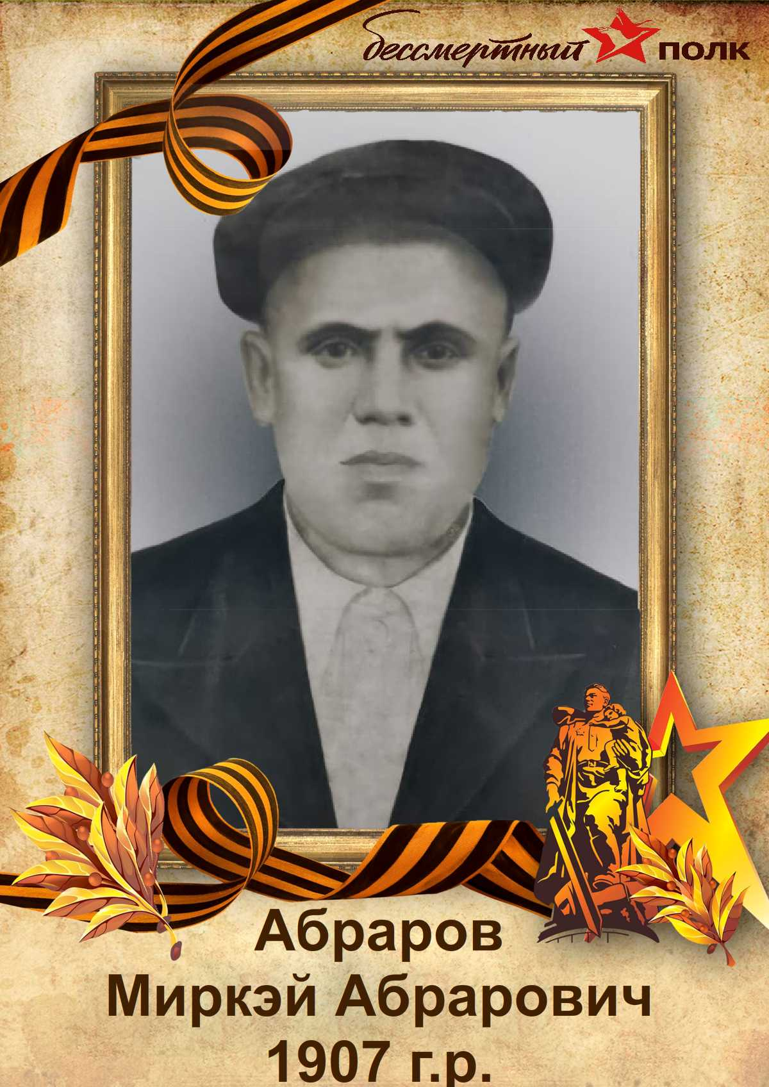
Абраров Миркэй Абрарович
Мой пра-прадедушка Абраров Миркэй Абрарович, родился в 1907 году в селе Старые Киязлы Аксубаевского района. В Книге Памяти II том моя мама нашла информацию о том, что он был мобилизован Аксубаевским РВК в 1941 году. Воевал в составе 298 стрелковое дивизии. Путь его дивизии прошёл через Москву, Ржев, Полоцк, затем снова Ржев, и Брянск. И у населённого пункта Шостка, недалеко от Курска его боевой путь оборвался. Мой пра-прадедушка пропал без вести в апреле 1943 года.
Сафин Тимур, 1Б класс.

Slide 21
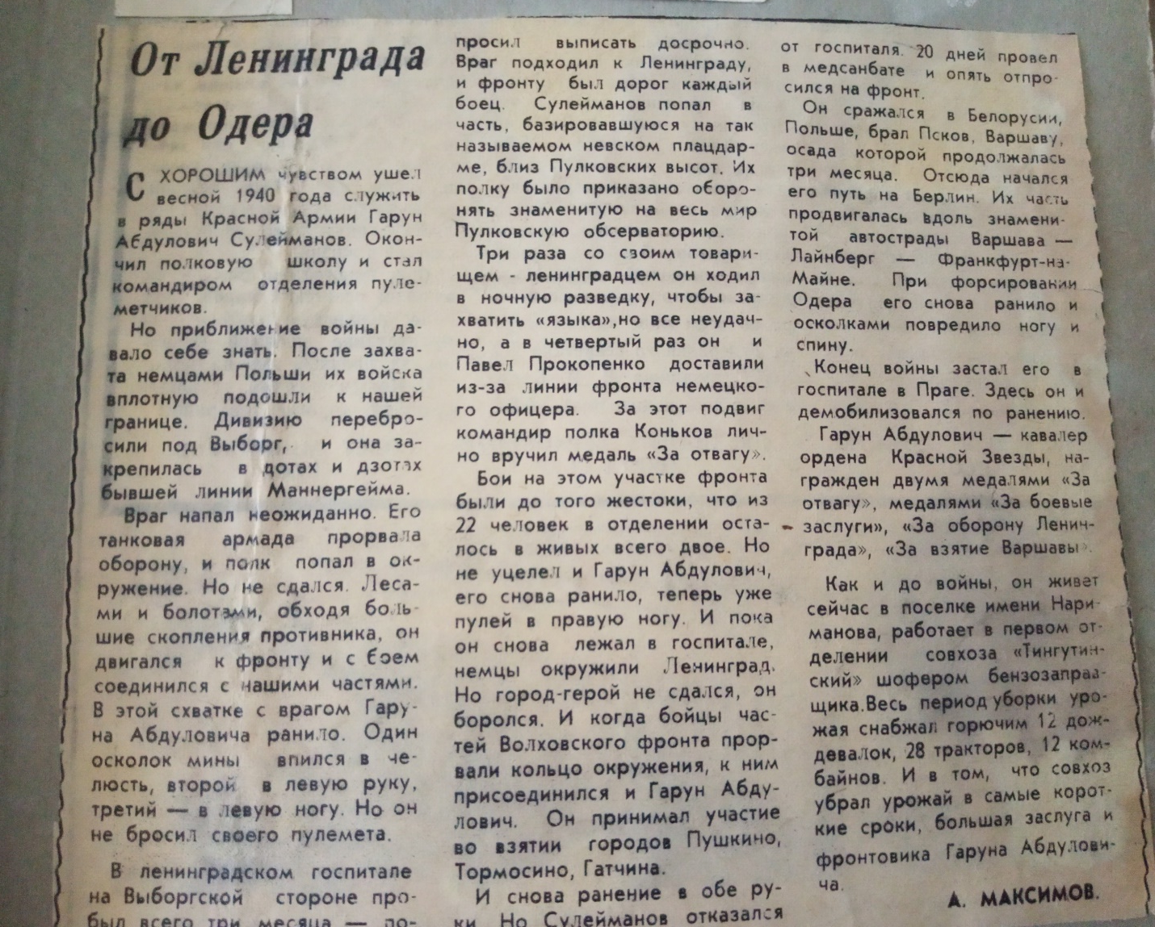
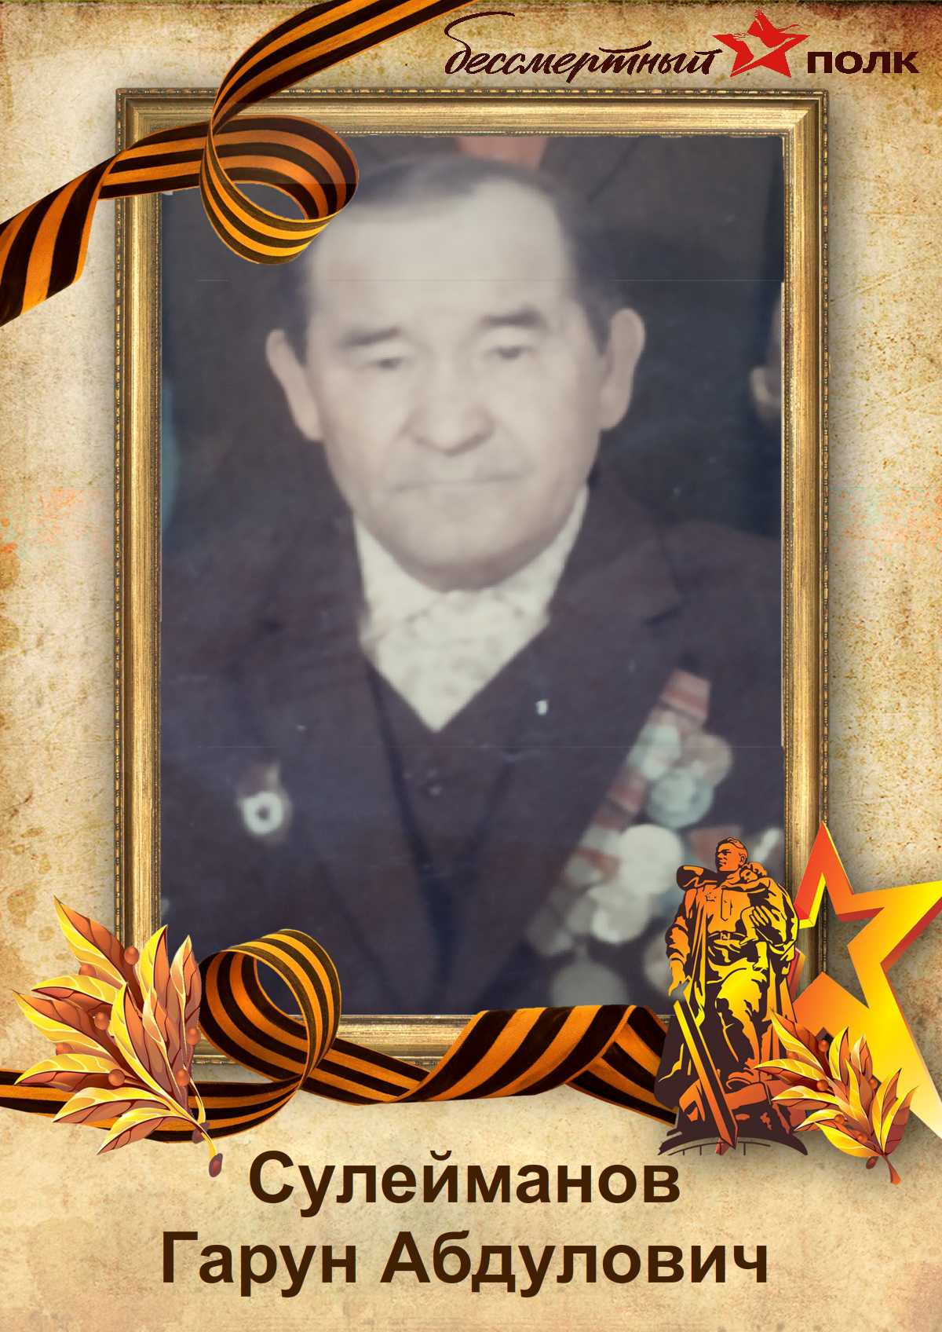
Нугманова Наиля Назимовна
учитель начальных классов

Slide 22
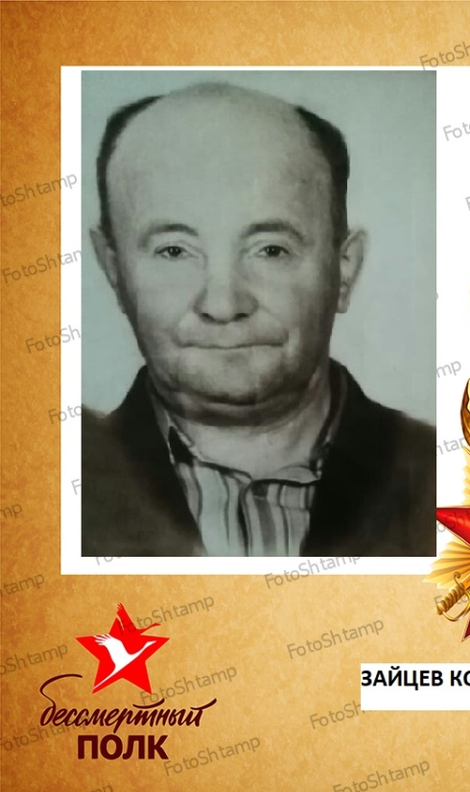
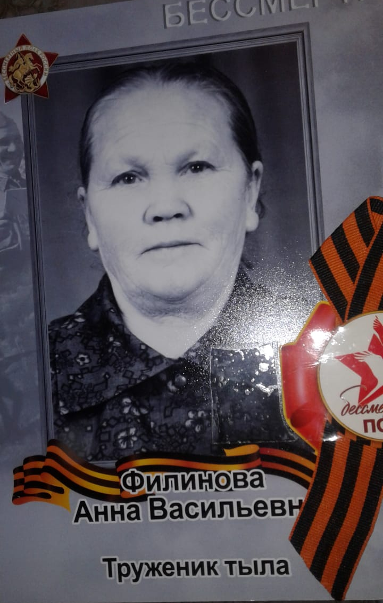
Не обошла стороной война и семью Матвеева Аделя, школа 82, 5А класс. В Великой Отечественной войне воевали два его прадеда. Зайцев Константин и Филинов Иван Лаврентьевич. По воспоминаниям мамы Аделя: «Дедушка Костя ушел в самые первые дни войны, было ему тогда 18 лет. Он рассказывал о том, как ему было страшно сидя за тоненькой березой, когда пролетали со свистом пули мимо его ушей. И ни одна пуля не задела его. Но воевал он не долго. Его ранило осколком, который остался в нем до конца его жизни. Этот осколок мучил его в последние дни его жизни».

Slide 23
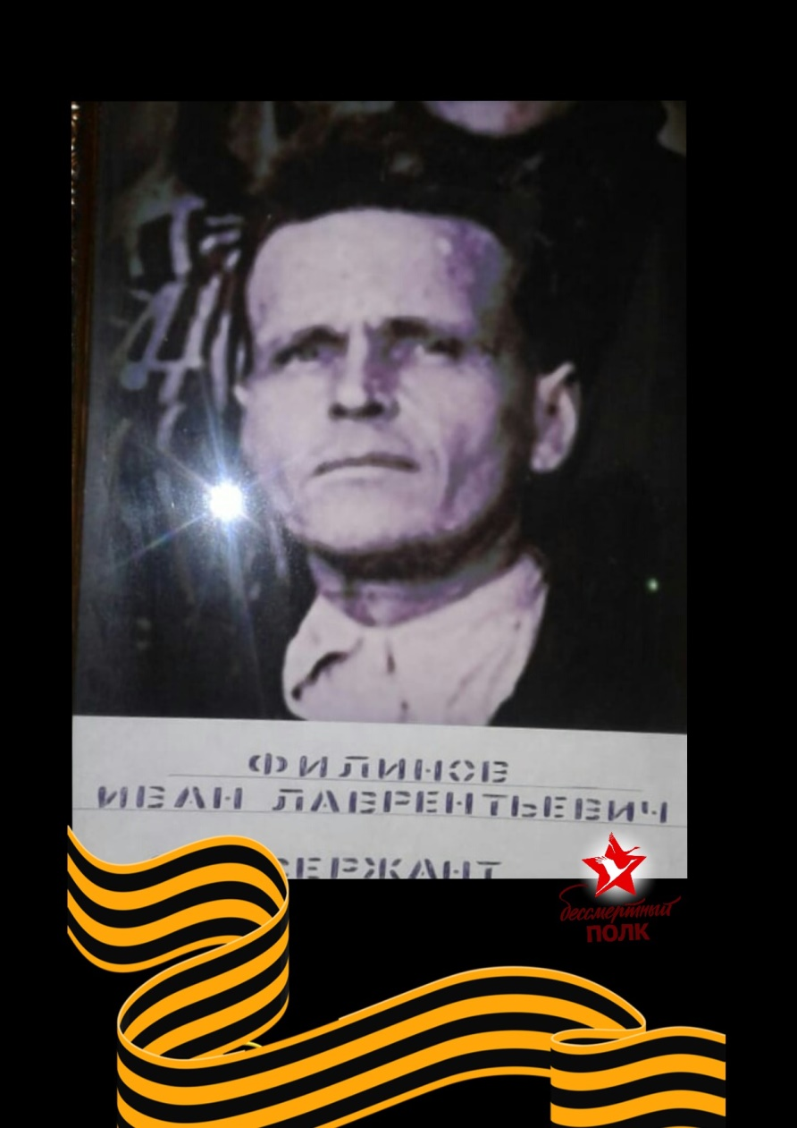
Прадедушка Филинов Иван был на войне мед братом. Он, рискуя своей жизнью, выносил на себе раненых солдат с поля боя. Он был в плену у немцев в концлагере. Нелегкую жизнь прожили прадедушки Аделя. Спасибо им за Победу. Вечная слава героям! Вспомним и прабабушку добрым словом. Филинова Анна Васильевна, труженик тыла. Тяжелая мужская работа легла на плечи женщин. Они своим трудом и терпением, умением поддержать своих мужей, внесли свой вклад в Победу. Спасибо вам.
Матвеев Адель, 5А класс

Slide 24
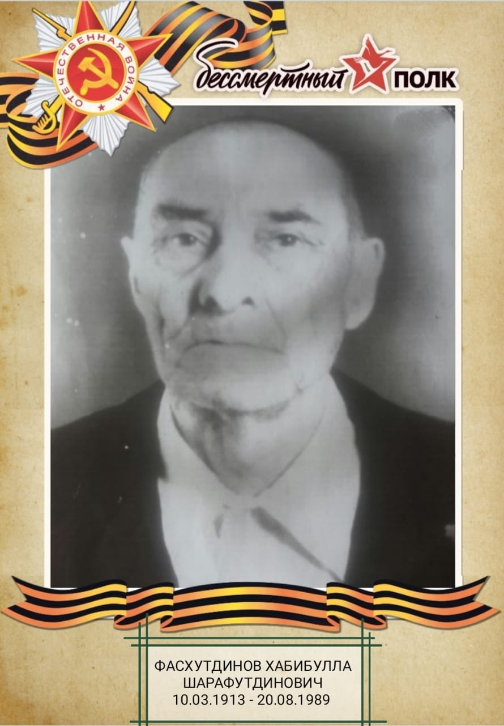
ФАСХУТДИНОВ ХАБИБУЛЛА ШАРАФУТДИНОВИЧ
10.03.1913-20.08.1989
Родился в деревне Сахаево, Кармаскалинского р-на, Республики Башкортостан.
Призывался 6.07.1941.
Служил с 1941г. по 1947г.
Награжден: Орденом ВОВ.
Медаль за Победу над Германией.
В то время был Сарт-Наурузовский сельсовет, Кармаскалинского р-на.
До войны фамилия была Хисамов. Когда заполняли военный билет написали фамилию Фасхутдинов (по имени деда).
Фасаев Руслан, 7 А класс

Slide 25
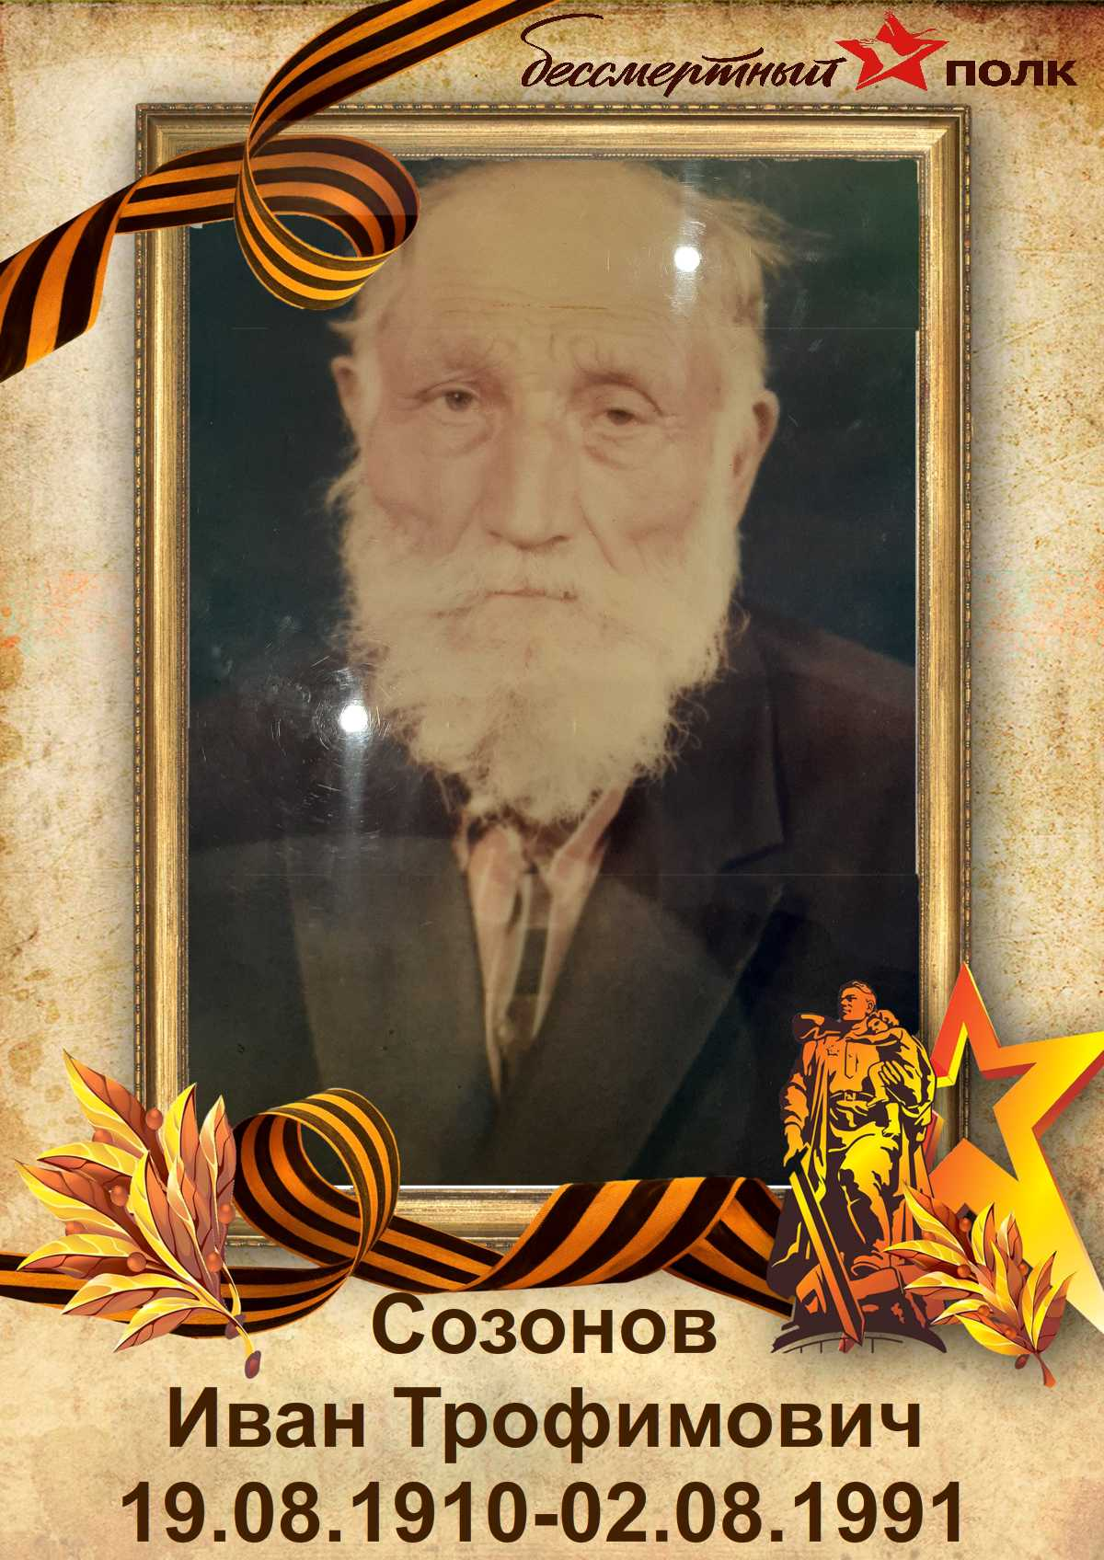
Созонов Иван Трофимович
Родился 19.08.1910 в Татарской АССР, Легушинский с/с, с. Мордбулак. Призван на службу 30.08.1941. Звание - гвардии ефрейтор сапёр в 58 Отделение Гвардейского сапёрного Батальона.
Участвовал на фронтах Центральный в июне 1941 года, Южный фронт в сентябре 1942 году, 3-й Прибалтийский в июле 1944 года, 2-й Прибалтийский в октябре 1944, Ленинградский в феврале 1945 года. Был дважды ранен. Демобилизован в сентябре 1945 года, после окончания войны разминировал мины. Награжден медалью "За отвагу", "За победу над Германией в Великой отечественной войне 1941-1945". Умер 02.08.1991 на 81 году жизни.
Макаров Савелий 2б класс

Slide 26
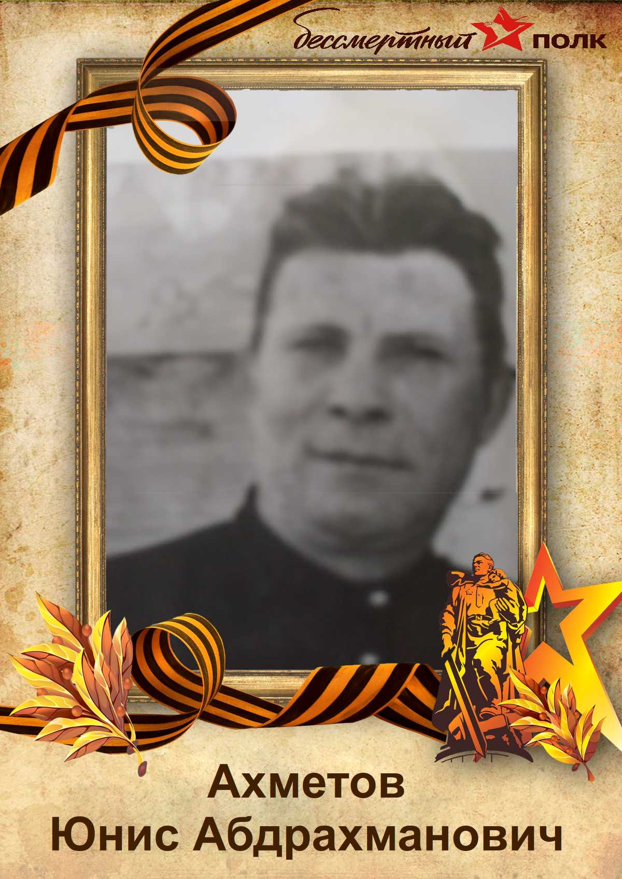
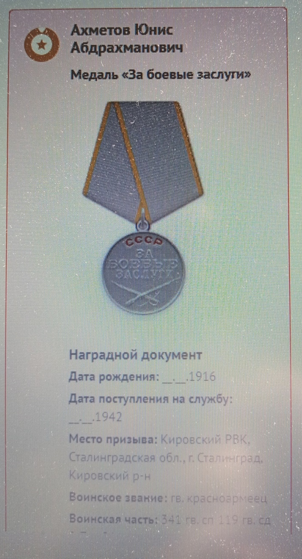
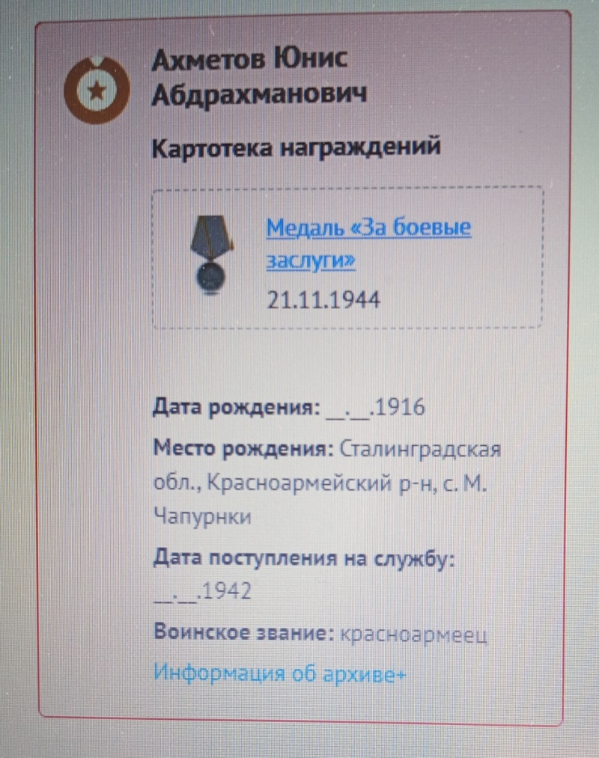
Нугманова Наиля Назимовна
учитель начальных классов

